Slide 1
DEUTSCH
7
Klasse
THEMA DER STUNDE:
„Tourismus in Deutschland und in Usbekistan“

Slide 2
PLAN DER STUNDE:
Wir lernen Wörter
Wir lesen den Text
Wir lernen Hauptsehenswürdigkeiten kennen
Wir machen Übungen
Selbständige- Arbeit

Slide 3
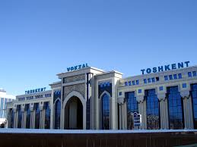
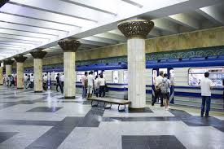
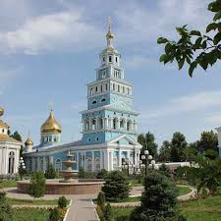
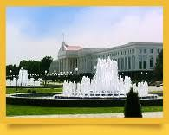
Wir lernen Wörter:
Der Bahnhof
Die
U-Bahn
Die Kirche
Der
Springbrunnen

Slide 4
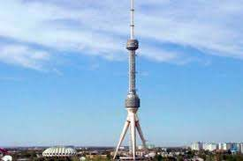
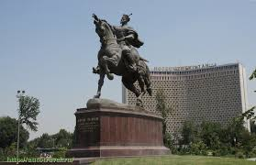
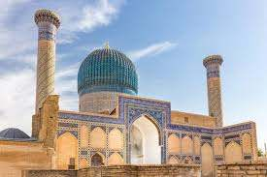
Wir lernen Wörter:
Der Fernsehturm
Das Denkmal
Die Moschee

Slide 5
Eine Reise durch Usbekistan

Slide 6
Eine Reise durch Deutschland

Slide 7
Brandenburger Tor in Berlin

Slide 8
Burg Eltz in Koblenz,
Deutschland

Slide 9
Mustakillik Platz,
Taschkent

Slide 10
Minorai Kaljan,
Buchara

Slide 11
Registan Platz
Samarkand

Slide 12
Elbphilarmonie
Hamburg

Slide 13
Amirsay, Das Tschimgan -Gebirge
Taschkent

Slide 14
C | B | A | H | N | H | O | F | A | R
M | O | S | C | H | E | E | N | G | D
A | S | T | U | K | I | R | C | H | E
D | E | N | K | M | A | L | L | I | B
R | T | U | R | M | M | E | N | G | S
M | E | D | R | E | S | S | E | T | U
K | L | E | R | T | T | B | U | R | G
I | S | C | H | L | O | S | S | H | I
B | R | Ü | C | K | E | N | F | O | M
M | O | T | M | I | N | A | R | E | T

Slide 15
C | B | A | H | N | H | O | F | A | R
M | O | S | C | H | E | E | N | G | D
A | S | T | U | K | I | R | C | H | E
D | E | N | K | M | A | L | L | I | B
R | T | U | R | M | M | E | N | G | S
M | E | D | R | E | S | S | E | T | U
K | L | E | R | T | T | B | U | R | G
I | S | C | H | L | O | S | S | H | I
B | R | Ü | C | K | E | N | F | O | M
M | O | T | M | I | N | A | R | E | T

Slide 16
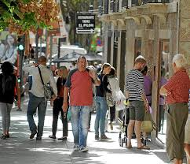
Quiz
Frage 1. Wie viele Einwohner hat Deutschland?
80,2 Millionen
802 Tausend
75,3 Tausend

Slide 17
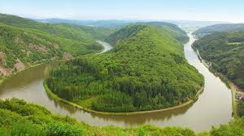
Quiz
Frage 2. Wie heißen die größten Flüsse, die durch Deutschland fließen?
Mosel, Elbe und Lahn
Main, Spree und Ruhr
Rhein, Elbe und Donau

Slide 18
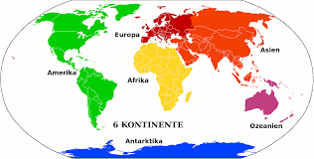
Quiz
Frage 3. Zu welchem Kontinent gehört Deutschland?
Europa
Afrika
Asien

Slide 19
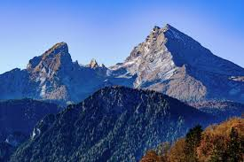
Quiz
Frage 4. Welche ist der höchste Berg Deutschlands?
Die Zugspitze
Das Matterhorn
Der K2

Slide 20
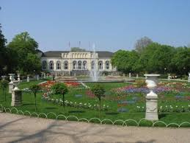
Quiz
Frage 5. In welchem Bundesland leben die meisten Menschen?
Hamburg
Bayern
Nordrhein- Westfalen

Slide 21
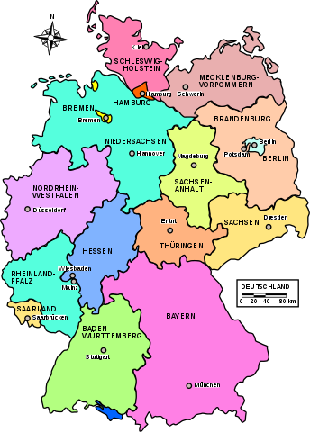
Quiz
Frage 6. Aus wie vielen Bundesländern besteht die Bundesrepublik Deutschland?
15
16
17

Slide 22
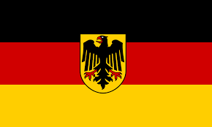
Quiz
Frage 7. Welche Farben sind in der Flagge von Deutschland zu sehen?
Grün, Rot und Orange
Pink, Blau und weiß
Schwarz, Rot und Gold

Slide 23
Quiz
Frage 8. Woher hat die Silberstraße im Erzgebirge ihren Namen?
Dort fahren nur silberfarbene Autos.
Der Straßenbelag schimmert silbrig, wenn die Sonne scheint.
Über die Straße wurde früher Silber transportiert.

Slide 24
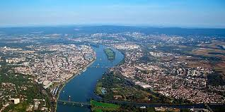
Quiz
Frage 9. Wie heißt die Hauptstadt von
Rheinland- Pfalz?
Mainz
Mais
Minz

Slide 25
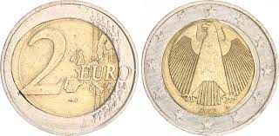
Quiz
Frage 10. Wie heißt der Geldschein in Deutschland?
Euro
Summ
Dollar

Slide 26
Selbständige-arbeit
Wählen Sie eine Sehenswürdigkeit in Deutschland und in Usbekistan und beschreiben Sie.
Seite 10-11 Übung 11, 12, 13. (Lesen Sie den Text, unterstreichen Sie die wichtige Informationen und kreuzen Sie an, welches Bild zu welchem Text passt? Übung 12)

Slide 27
Ende der Stunde
Unsere Stunde ist zu Ende.
Danke für Aufmerksamkeit!
Auf Wiedersehen!

